Slide 1
빅데이터 구축방법

Slide 2
목 차
1. 빅데이터 구축 방법
2. 데이터
3. 빅데이터 구축 전제 조건
4. 빅데이터 구축 핵심요소
4/20

Slide 3
들어가며..
빅데이터 구축방법
방 법
어떻게 구축 할 것인가?
데이터
어떤 데이터를 수집할 것인가?
구 축
구축할 때 핵심 사항은 무엇인가?
4/20

Slide 4
1.구축 방법론
빅데이터 구축방법
수요 인식 및
목표설정
데이터
역량검토
도입 검토
및 사업계획
빅데이터
도입
4/20

Slide 5
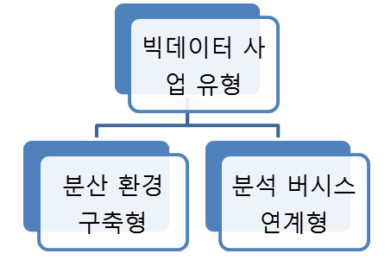
2.구축 유형
빅데이터 구축방법
유형 | 내용
분산환경 구축형 | 빅데이터 분석과 활용을 위한 시스템 자체 구축
분석 서비스 연계형 | 외부전문기관의 분석 환경을 활용하거나 외부 분석 시스템과 연계
4/20

Slide 6
2.구축 유형
빅데이터 구축방법
분산 환경 구축형
  내부 데이터의 관리와 보안 문제로 서비스 연계형 활용이 어려운 경우
  분석 요구 사항을 외부 서비스 기관에서 지원하지 못하는 경우
  자체 구축된 시스템을 통해 타 조직 및 기관 서비스 수행을 목표로 하는 경우
분석 서비스 연계형
  외부 분석 시스템의 기능과 분석 품질이 활용 목표 수준에 맞는 경우
  비용 효과적이며 빠른 활용이 가능한 경우
4/20

Slide 7
3.외부 컨설팅
빅데이터 구축방법
빅데이터 컨설팅
분석 컨설팅
외 부
협 력
IT 컨설팅
개발 회사
4/20

Slide 8
3.외부 컨설팅
빅데이터 구축방법
 | 협력 업체의 역할과 내용
구 분 | 설 명
빅데이터 컨설팅 | 빅데이터 주제 및 문제 도출 담당 내부 요구사항 파악 빅데이터 기술의 이해 비즈니스 가치 최대화
분석 컨설팅 | 빅데이터 주제 및 문제 해결 구현 분석과 통찰 능력 업무 영역에 대한 전문성 시각화를 통한 의사전달 능력
IT 컨설팅 | 클라우드, 보안, 인프라 등 파악 기존 시스템과 신규 시스템의 이해 및 구현 방안 제공
개발 회사 | 컨설팅 결과에 대한 데이터 작업, 프로그램 구현 및 개발 진행
4/20

Slide 9
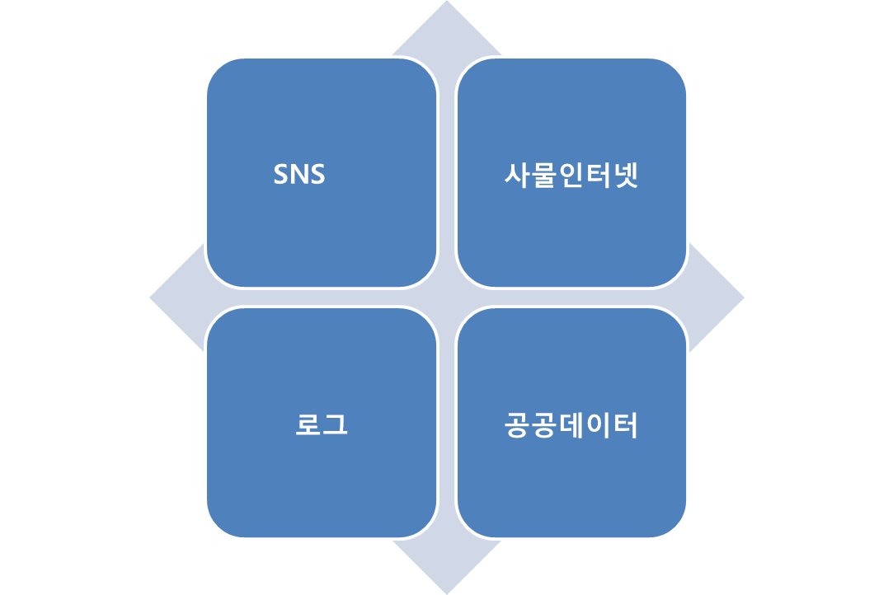
1. 데이터
데이터
4/20

Slide 10
2. 데이터 유형
데이터
 | 데이터 유 형
데이터 유형 | 데이터 종류
정형데이터 | RDB, 스프레드시트 등
반정형데이터 | HTML, XML, JSON, 웹문서, 웹로그, 센서 데이터
비정형데이터 | 소셜데이터, 문서(워드, 한글),이미지, 오디오, 비디오
 | 정형데이터 기반 수집
수집 기술 | 특징 | 데이터 형태
RDB Aggregator | 관계형 데이터베이스에서 정형 데이터를 수집하여 HDFS나 Hbase 등의 NoSql에 저장 | RDB 기반
4/20

Slide 11
전제 조건...
빅 데이터 구축 전제조건
구
구축 전제 조건
사업의 이해와 정의
추진환경분석
추진계획수립
4/20

Slide 12
1. 사업의 이해
빅 데이터 구축 전제조건
수요 분석 및 문제 정의
사업의
이 해
분석 시나리오 작성
대안 분석
4/20

Slide 13
2. 환경 분석
빅 데이터 구축 전제조건
데이터 접근과 확보성
환 경
분 석
분석 인프라 환경 분석
예산 확보와 투자 환경
활용 및 운영 환경
4/20

Slide 14
3. 추진 계획 수립
빅 데이터 구축 전제조건
사업 목표 정의
사업 계획 수립
기본 요구 사항 도출
사업 계획서 검토
사업비 산정
제안 요청 및 사업자 선정
[사업정의단계]
[계획수립단계]
4/20

Slide 15
빅데이터 핵심 구축 요소
빅 데이터 구축 핵심요소
자 원
빅데이터 구축 3요소
기 술
인 력
4/20

